Slide 1


表達與事實推論
黃世杰
15

Slide 2
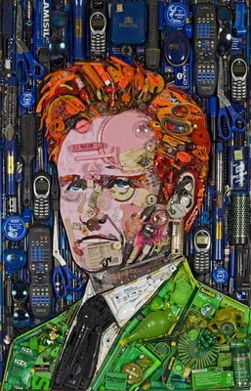
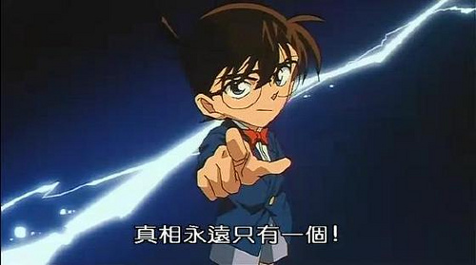
真實的意義
「社會真實」(social reality)，社會對於事件真相的認定
「媒介真實」(media reality) , 指媒體所呈現的事件情境
「主觀真實」(subjective reality ) ，個人對於事件的主觀認知
「客觀真實」( objective reality) 是指事實最初的原貌
未知的作者 的 此相片 已透過 CC BY-NC-SA 授權
未知的作者 的 此相片 已透過 CC BY-NC-ND 授權

Slide 3
框架與真實再現
當我們採取建構論的觀點，以「框架」(framing )概念，講述信息與建構的過程，基本上就已經摒棄了有所謂絕對客觀、真實之新聞報導的想法

Slide 4
知識的主觀性
個體與外在世界的互動經驗與歷程彼此不同，因此，個別對於周遭環境的人、事、物所認知的世界觀不盡相同，所以也就會賦予所觀察的事物有不同的意義，呈現每個人擁有不同的價值觀、信仰、理念。

Slide 5
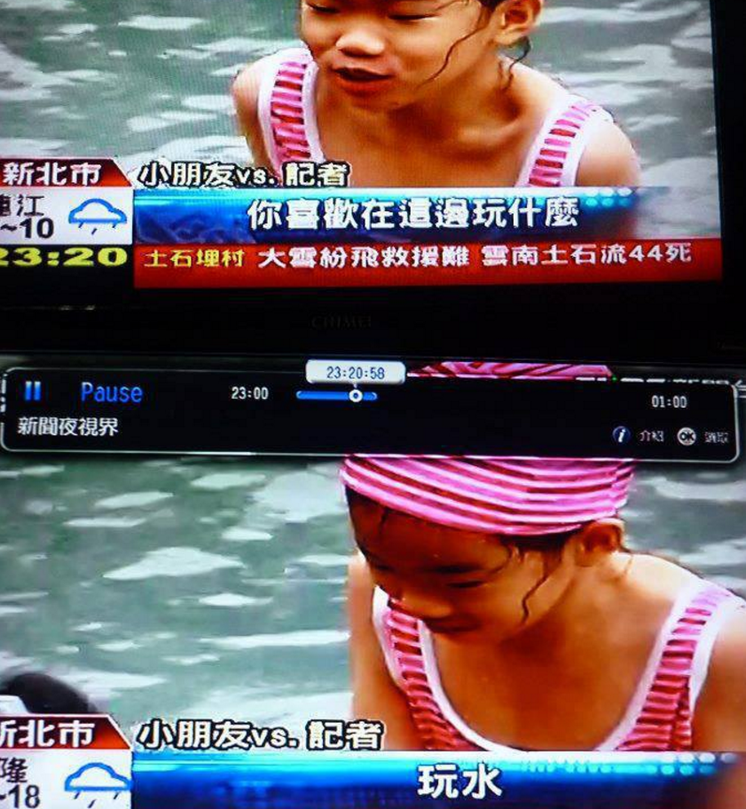
訊息與推論
觀察環境
思考線索
合理判斷

Slide 6

框架與客觀性
框架一方面提供人們對於社會上的人物主觀的思考架構，也是成為人了解外在客觀世界的基礎。
高層結構
  主旨目的
中層結構
  事件 歷史
  歸因 評論
低層結構
  語言 修辭
  文法 譬喻

Slide 7
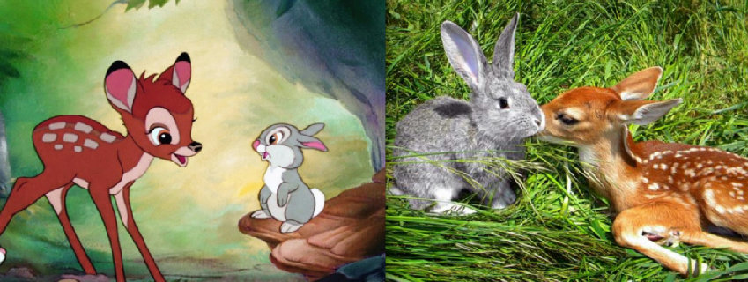
從觀察→理解→表達
真實性﹕必須依照事實與真實作為基礎。
鄰近性﹕與閱聽人切身空間距離越近者，其信息價值感受則愈高。
未知的作者 的 此相片 已透過 CC BY-NC-SA 授權

Slide 8
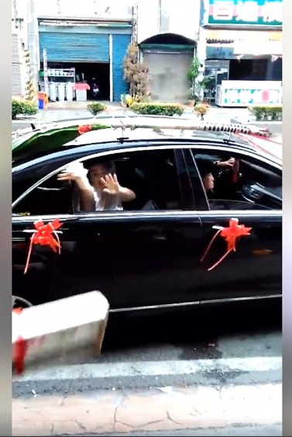
從觀察→理解→表達
變異性﹕比較能夠突顯出與平常例行現象所不同之處。
（取自臉書「新竹爆料公社」）

Slide 9
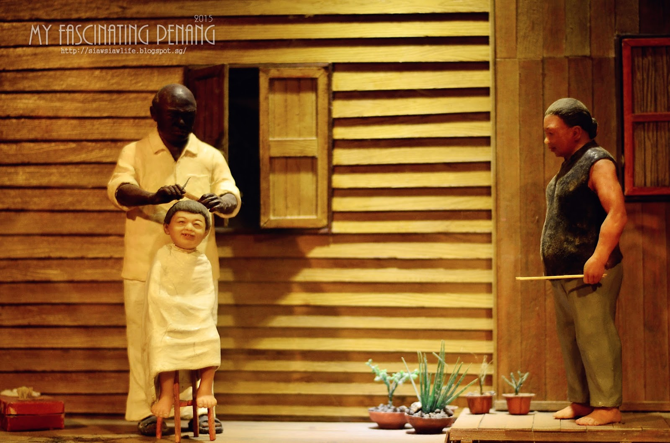
從觀察→理解→表達
人情﹕發人深省、感動、體現生命價值的內容
趣味、輕鬆、活潑、熱情、讓人會心一笑
未知的作者 的 此相片 已透過 CC BY-NC 授權

Slide 10
想要呈現的核心意義?
確認傳達主題→
  理性描述? 表達心情?
  環境氣氛? 解釋分析?
  依據所述主題價值，找出人、物、與時間序

Slide 11
釐清事實基礎的方式
  定先後掌要點
  強解說用圖表
時序性
複雜性
對立性
因果性
  重平衡雙面呈
  重邏輯善解析

Slide 12
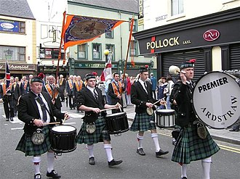
人物客觀描述
  思考
  激動
  安靜
  眼神
  手勢
  擺動
  互動
  腳步
  服裝
  外表
  照片
  裝飾
表情
動作
形容詞
未知的作者 的 此相片 已透過 CC BY-SA 授權

Slide 13
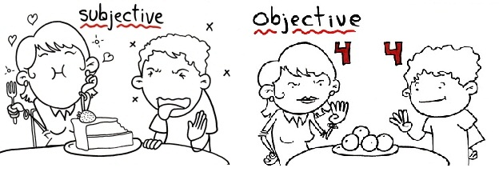
客觀性問題
客觀性的意義
本於事實正確性
確保來源資訊的解讀、消除偏見
未知的作者 的 此相片 已透過 CC BY-SA 授權

Slide 14
何謂中性vs 意見vs 臆測 語詞？
掌握事實？
形成氣氛、情境？
主觀意念價值呈現？

Slide 15
事實? vs.意見? (一)
<小鬼當家>真是一齣近年難得的喜劇。 (事實/意見)
根據問卷調查，有80%受訪者對於經濟發展悲觀 (事實/意見)
阿里山茶是台灣名茶之一。 (事實/意見)
美朝在新加坡會談前，東北亞局勢實在讓人擔憂。 (事實/意見)
熱帶低壓在巴士海峽附近，為南台灣帶來狂風暴雨。(事實/意見)

Slide 16
事實? vs.意見? (二)
小狗不能吃巧克力，否則容易患病。 (事實/意見)
春節是一家團聚，共享天倫的好日子。 (事實/意見)
智慧型手機是現代科技的重要發明。 (事實/意見)
時下青少年情感問題實在令人擔憂。 (事實/意見)
我犯了全天下男人都會犯的錯誤。 (事實/意見)

Slide 17
具體 VS主客觀
聯合報﹕惡夫虐妻 針刺十指頭泡鹽水
中國時報﹕十大酷刑 越南新娘不成人形
蘋果日報﹕毒夫虐妻 瘦剩20公斤
自由時報﹕虐越南妻 指插針泡鹽水

Slide 18

事實、描述的過程
思考
5W1H–
  Who? 誰是描述的關鍵人物
  When? 時機或時間的落差
  Where? 環境的因素有那些
  What? 事件的事實是什麼
  Why? 背景、原因
  How? 過程、方法

